Slide 1
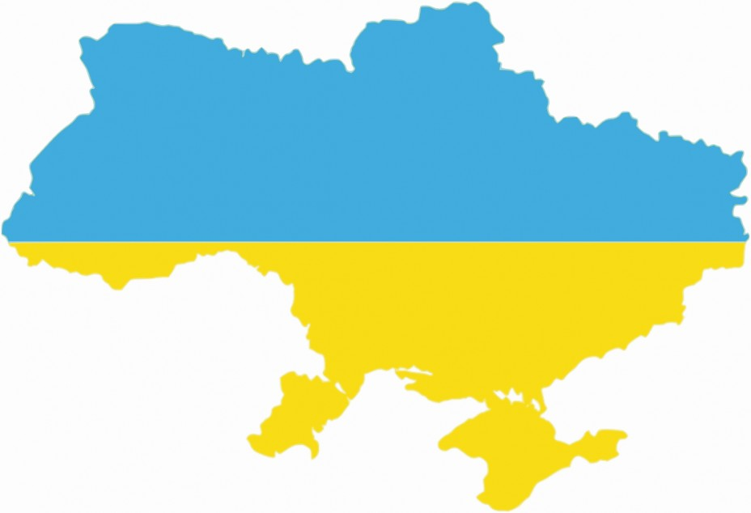
ІСТОРИЧНИЙ АСПЕКТ ВИНИКНЕННЯ ДЕРЖАВИ
Держава – це суверенне політичне утворення з визначеною територією, господарством і політичною владою.

Slide 2
Теорії походження держави
Теологічна
Патріархальна
Договірна
Психологічна
Теорія насильства
Органічна
Теорія технократизму
Історико-матеріалістична

Slide 3
Теологічна теорія
Одним з її представників був Тома Аквінський(1225–1274). Його вчення побудовано на ієрархії форм — від Бога — чистого розуму — до духовного і матеріального світу. Проголошення походження держави від Бога обґрунтовує її вічність і непорушність, виправдовує найреакційніші держави, підкреслює думку про те, що будь-яке посягання на державу приречене на невдачу, оскільки влада вкладена в руки правителя Богом і покликана захищати благо всіх.

Slide 4
Патріархальна теорія
Сутність її полягає у твердженні, що держава походить від сім'ї і є результатом історичного розвитку і розростання сім'ї, а отже абсолютна влада монарха — це продовження батьківської влади. З позиції Арістотеля в основі виникнення держави лежить політичне спілкування. З розростання патріархальної сім'ї з'являються адміністративно-територіальні одиниці (села, селища, міста), населення яких, спілкуючись, утворюють таку політичну організацію суспільства, як держава.

Slide 5
Договірна теорія
Існує теорія, за якою люди домовилися встановити над собою інституцію — державу, яка відповідала б за додержання порядку, всезагальним інтересам та вимогам якої вони б підкорялися. Держава виникає внаслідок укладення людьми угоди між собою про свідоме самообмеження своєї свободи на користь загальних інтересів, спільного співіснування.

Slide 6
Психологічна теорія
За цією теорією держава виникла завдяки особливим властивостям психіки людей. Начебто людській психіці притаманна потреба покори, наслідування, усвідомлення залежності від видатної особистості. Народ є інертною масою і не здатний приймати рішення, а тому потребує постійного керівництва. Представником цієї теорії був Л. Петражицький (1867–1931).

Slide 7
Теорія насильства
За цією теорією держава виникла як результат завоювання одних племен іншими, поневолення одного народу іншим. На думку прихильників теорії, держава є тією силою, яку утворюють загарбники для утримання в покорі завойованих народів і зміцнення влади переможців. Представниками теорії були Гумплович, К. Каутський, Дюрінг та інші.

Slide 8
Органічна теорія
Її обґрунтовував англійський філософ Г. Спенсер (1820–1903). Він проводив аналогію між державою і біологічним організмом. На думку Спенсера, держава, подібно біологічному організму, народжується, росте, мужніє, старіє і гине. Як і біологічний організм держава має політичне тіло: руки, ноги, голову, органи, що виконують відповідні функції.

Slide 9
Теорія технократизму
Держава виникає як необхідний результат спілкування людини з технікою.

Slide 10
Історико-матеріалістична теорія
Сутність цієї теорії полягає в тому, що держава виникає як результат розвитку і занепаду первісного ладу, розвитку способу виробництва, що і визначає соціальні зміни в суспільстві. Ця теорія включає в себе два підходи:
підхід радянської науки,;
підхід, що пов'язаний з ускладненням структури суспільства і суспільних відносин, виникнення «загальних справ» і необхідності удосконалення управління суспільством .

Slide 11
Передумови виникнення держави

Slide 12
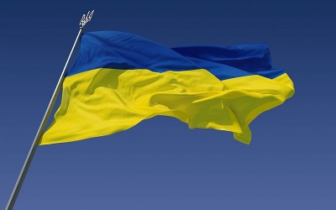
До створення держави призводять різноманітні економічні, природно - кліматичні, соціальні, гуманітарні чинники.
Три великі розподіли праці:
відокремлення скотарства від землеробства;
відокремлення ремесла від землеробства;
відокремлення торгівлі від виробництва.

